Slide 1
Великие астрономы мира и их открытия
Автор:
Чубаева Светлана Викторовна,
учитель физики
МАОУ «СОШ №73
г. Челябинска»

Slide 2
Астрономия — одна из древнейших наук.
На протяжении веков, люди смотрят на небо и хотят разгадать его тайны. Звездное небо притягивает взгляды людей, завораживая их своей удивительной красотой и загадочностью. И наверное, нет ни одного человека на всей планете, кто не задумывался бы о непонятных мерцающих точках на небе, которые видны ночью.

Slide 3
Но есть люди, которые посветили огромное количество времени изучению неба, и кроме этого, эти люди изменили само понимание и отношение остальных к звездному небу.

Slide 4
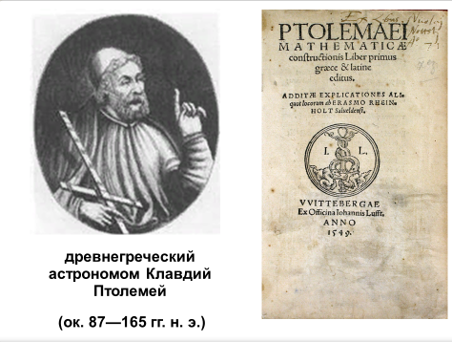

Slide 5
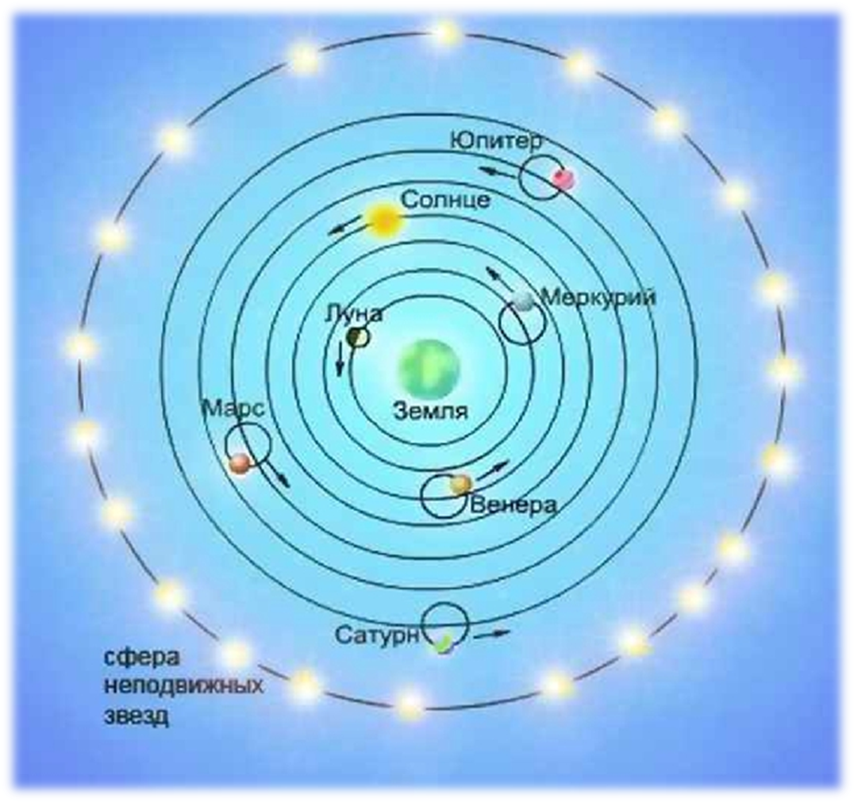

Геоцентрическая модель мира

Slide 6
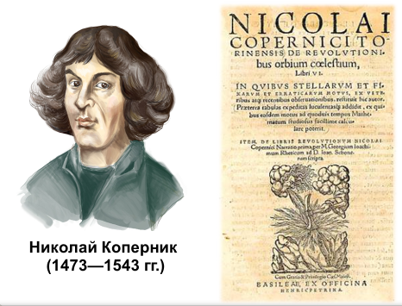

Slide 7
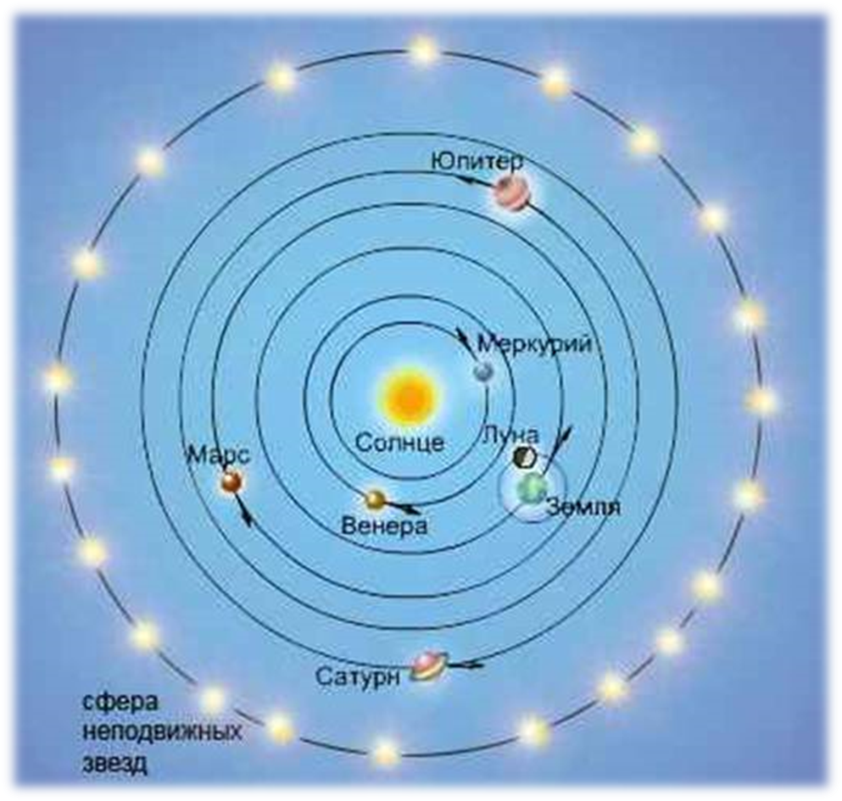
Гелиоцентрическая модель мира

Slide 8
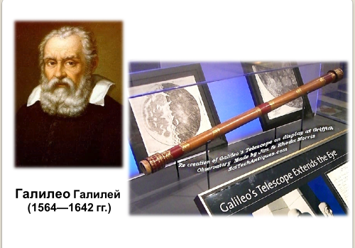

Slide 9
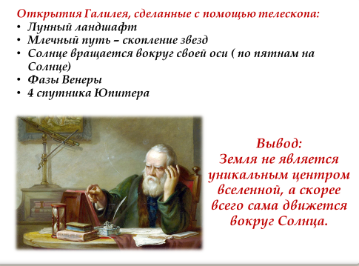

Slide 10
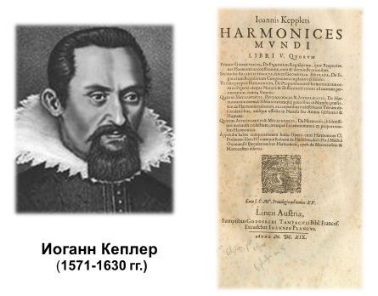

Slide 11
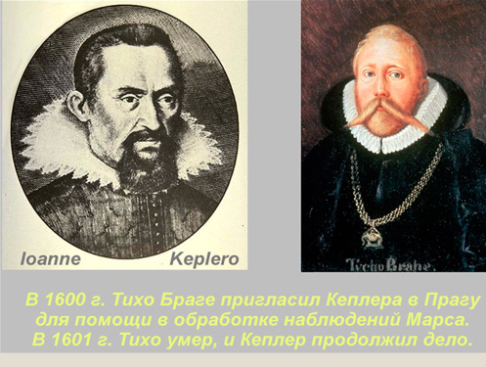

Slide 12
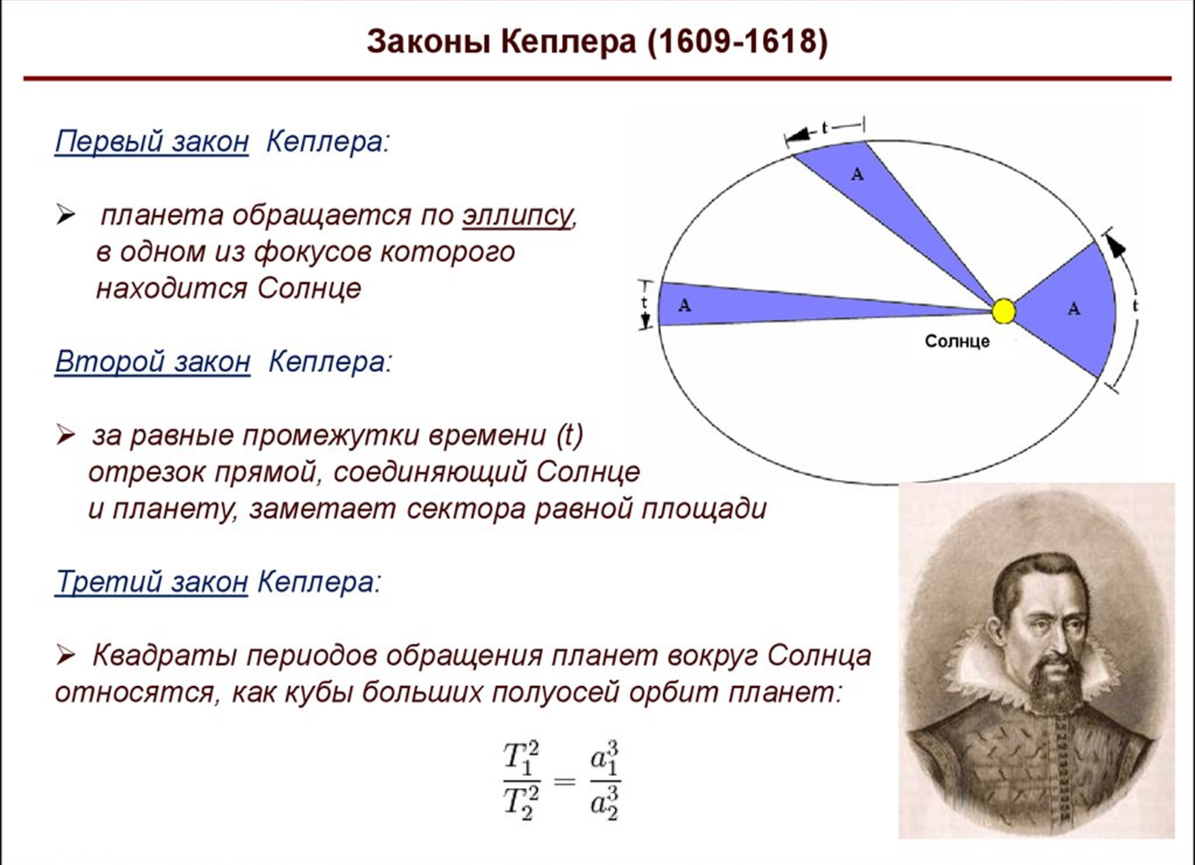

Slide 13
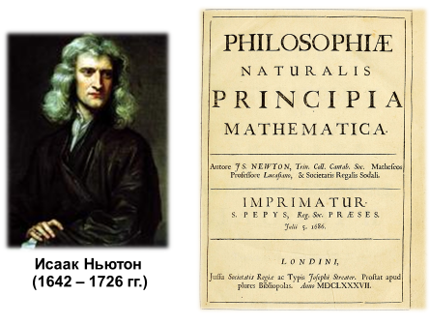

Slide 14
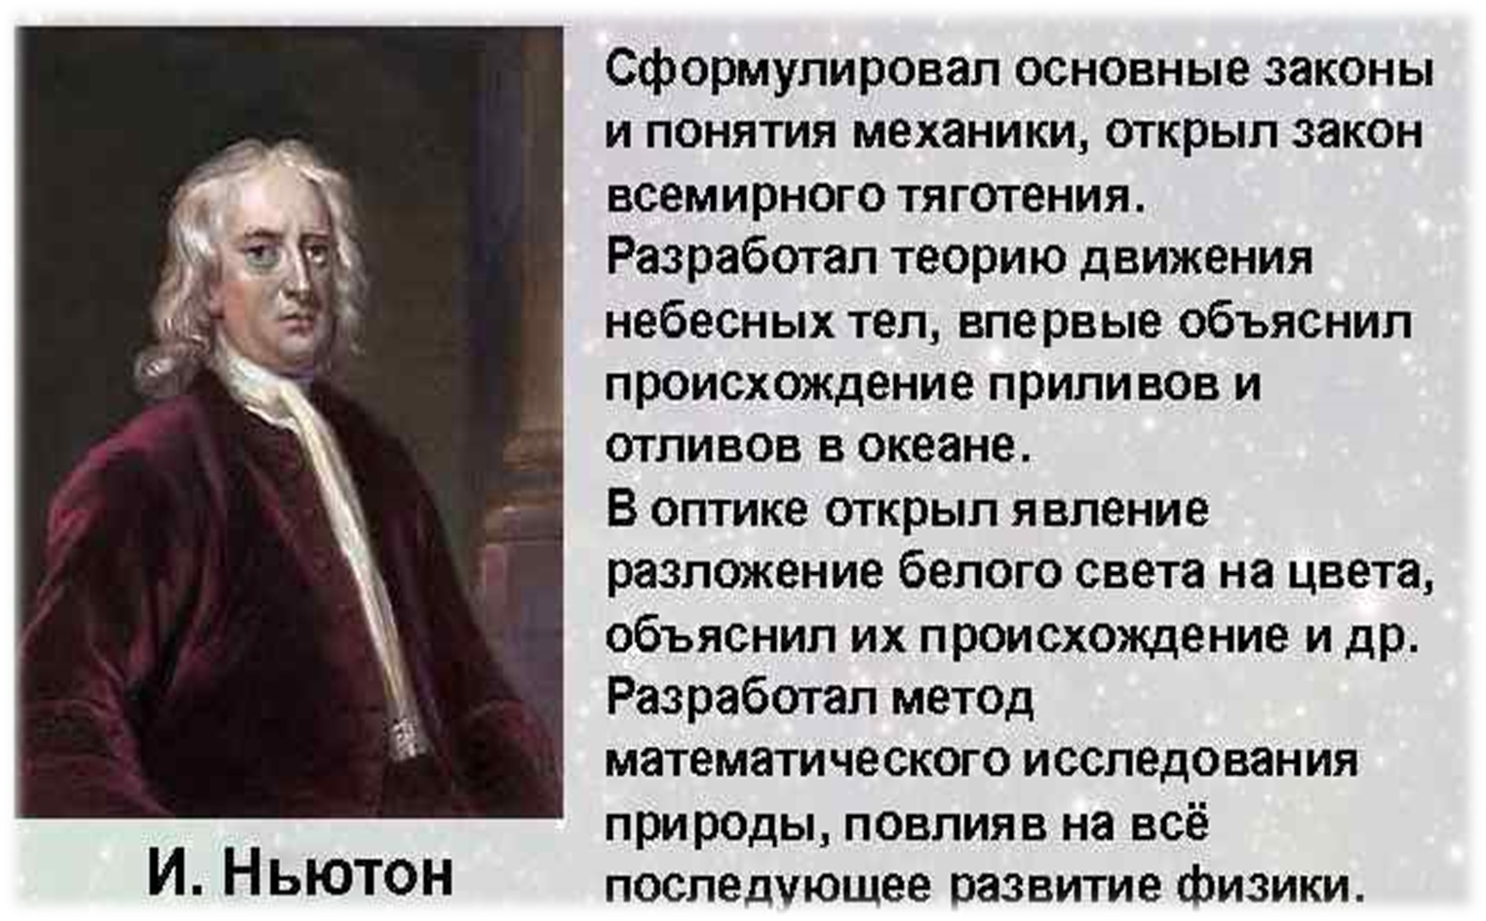

Slide 15
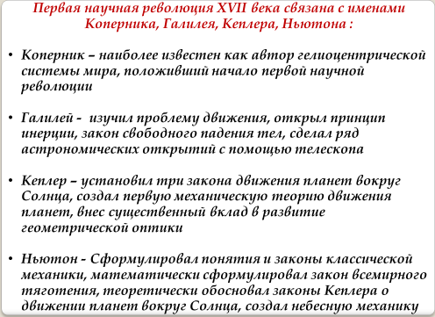

Slide 16
Формирование представлений о Вселенной происходило в результате долгого и сложного пути.
Вклад каждого ученого важен в развитии науки.

